Slide 1
بسم الله الرحمان الرحيم ( قَالَ رَبِّ اشْرَحْ لِي صَدْرِي (25) وَيَسِّرْ لِي أَمْرِي (26) وَاحْلُلْ عُقْدَةً مِنْ لِسَانِي (27) يَفْقَهُوا قَوْلِي (28) ) صدق الله العظيم سورة طه

Slide 2
University: Med Kheider- Biskra-
Faculty of Economics and Management
Level: Level: 1rd Year Master. Option: Strategic Management
Course 4:
Key Terms in Strategic Management
1- Competitve Advatage
Prof: Reguia Abdelhamid Cherroun
Associate professsor
Notes:
Notre travail de recherche s’intitule : les différents mécanismes de contrôle et l’ impact du phénomène de l’enracinement des dirigeants sur la performance des firmes : cas Français

Slide 3
Contents:
Competititve Advantage;
Strategists;
Vision and Mission Statements
SWOT Analysis;
Annual Objectives;
Policies
functions
Notes:
(En outre, La propriété des investisseurs institutionnels a aussi constitué une caractéristique actionnariale affectant la possibilité d’avoir une stratégie d’enracinement).

Slide 4
Competititve Advantage;
functions
Notes:
(En outre, La propriété des investisseurs institutionnels a aussi constitué une caractéristique actionnariale affectant la possibilité d’avoir une stratégie d’enracinement).

Slide 5
Definition
"Competitive advantage refers to factors that allow a company to produce goods or services better or more cheaply than its rivals. These factors allow the productive entity to generate more sales or superior margins compared to its market rivals.
Competitive advantages are attributed to a variety of factors including cost structure, branding, the quality of product offerings, the distribution network, intellectual property, and customer service.
Notes:
La propriété managériale est utilisée par les dirigeants comme étant un moyen pour diluer l’efficacité des mécanismes de contrôle et réduire la probabilité de leurs remplacements. Ils affirment aussi que le dirigeant devient enraciné une fois qu’il détient 50% du capital de l’entreprise qu’il dirige. Ceci nous emmène à supposer que :

Slide 6
Competitive advantage is what makes an entity's products or services more desirable to customers than that of any other rival.
Competitive advantages can be broken down into comparative advantages and differential advantages
Comparative advantage is a company's ability to produce something more efficiently than a rival, which leads to greater profit margins.
A differential advantage is when a company's products are seen as both unique and of higher quality, relative to those of a competitor.
Notes:
La propriété managériale est utilisée par les dirigeants comme étant un moyen pour diluer l’efficacité des mécanismes de contrôle et réduire la probabilité de leurs remplacements. Ils affirment aussi que le dirigeant devient enraciné une fois qu’il détient 50% du capital de l’entreprise qu’il dirige. Ceci nous emmène à supposer que :

Slide 7
Notes:
La propriété managériale est utilisée par les dirigeants comme étant un moyen pour diluer l’efficacité des mécanismes de contrôle et réduire la probabilité de leurs remplacements. Ils affirment aussi que le dirigeant devient enraciné une fois qu’il détient 50% du capital de l’entreprise qu’il dirige. Ceci nous emmène à supposer que :

Slide 8
Competitive Advantage Areas
To build a competitive advantage, a company can use one of three main methods:
Cost: Provide offerings at the lowest price
Differentiation: Provide offerings that are superior in quality, service, or features
Specialization: Provide offerings narrowly tailored to a focused market
Notes:
La propriété managériale est utilisée par les dirigeants comme étant un moyen pour diluer l’efficacité des mécanismes de contrôle et réduire la probabilité de leurs remplacements. Ils affirment aussi que le dirigeant devient enraciné une fois qu’il détient 50% du capital de l’entreprise qu’il dirige. Ceci nous emmène à supposer que :

Slide 9
Components of Competitive Advantage
1
Value proposition: A company must clearly identify the features or services that make it attractive to customers. It must offer real value in order to generate interest.
2
Target market: A company must establish its target market to further engrain best practices that will maintain competitiveness.
3
Competitors: A company must define competitors in the marketplace, and research the value they offer; this includes both traditional as well as non-traditional, emerging competition
Notes:
La propriété managériale est utilisée par les dirigeants comme étant un moyen pour diluer l’efficacité des mécanismes de contrôle et réduire la probabilité de leurs remplacements. Ils affirment aussi que le dirigeant devient enraciné une fois qu’il détient 50% du capital de l’entreprise qu’il dirige. Ceci nous emmène à supposer que :

Slide 10
How to Build a Competitive Advantage
Here are several strategies companies use to build a competitive advantage:
1
Research the market: Market research helps a company identify and define its target market, which can guide it in developing the most effective advantage.
:
2
Identify strengths: A company can find its unique strengths, especially relative to competitors, by reviewing products, services, features, positioning, and branding.
Notes:
La propriété managériale est utilisée par les dirigeants comme étant un moyen pour diluer l’efficacité des mécanismes de contrôle et réduire la probabilité de leurs remplacements. Ils affirment aussi que le dirigeant devient enraciné une fois qu’il détient 50% du capital de l’entreprise qu’il dirige. Ceci nous emmène à supposer que :

Slide 11
How to Build a Competitive Advantage
Here are several strategies companies use to build a competitive advantage:
3
Evaluate finances: Companies can take a close look at their financial performance to spot profit centers and areas of stability, using financial statements and ratios.
:
4
Review operations: How efficient is a company's operations? Where is it effective, and where is there room for improvement? Consider customer service as well as production and supply chain management.
Notes:
La propriété managériale est utilisée par les dirigeants comme étant un moyen pour diluer l’efficacité des mécanismes de contrôle et réduire la probabilité de leurs remplacements. Ils affirment aussi que le dirigeant devient enraciné une fois qu’il détient 50% du capital de l’entreprise qu’il dirige. Ceci nous emmène à supposer que :

Slide 12
How to Build a Competitive Advantage
Here are several strategies companies use to build a competitive advantage:
5
Research and development (R&D): Securing intellectual property prohibits competitors from using processes or know-how that the company can use to produce products competitors can't legally copy.
:
6
Consider human resources: The talent a company can attract as employees and leadership can make an important difference in the success of the business. Evaluating company culture, hiring, and staffing practices can help
Notes:
La propriété managériale est utilisée par les dirigeants comme étant un moyen pour diluer l’efficacité des mécanismes de contrôle et réduire la probabilité de leurs remplacements. Ils affirment aussi que le dirigeant devient enraciné une fois qu’il détient 50% du capital de l’entreprise qu’il dirige. Ceci nous emmène à supposer que :

Slide 13
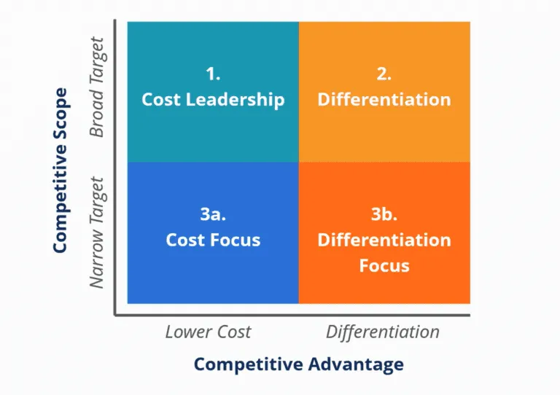
How to Build a Competitive Advantage
Notes:
La propriété managériale est utilisée par les dirigeants comme étant un moyen pour diluer l’efficacité des mécanismes de contrôle et réduire la probabilité de leurs remplacements. Ils affirment aussi que le dirigeant devient enraciné une fois qu’il détient 50% du capital de l’entreprise qu’il dirige. Ceci nous emmène à supposer que :

Slide 14
Comparative Advantage
Comparative advantage does not imply a better product or service. It only shows the firm can offer a product or service of the same value at a lower price.
Notes:
La propriété managériale est utilisée par les dirigeants comme étant un moyen pour diluer l’efficacité des mécanismes de contrôle et réduire la probabilité de leurs remplacements. Ils affirment aussi que le dirigeant devient enraciné une fois qu’il détient 50% du capital de l’entreprise qu’il dirige. Ceci nous emmène à supposer que :

Slide 15
Comparative Advantage
Comparative advantage mostly refers to international trade. It posits that a country should focus on what it can produce and export relatively the cheapest—thus if one country has a competitive advantage in producing both products A & B, it should only produce product A if it can do it better than B and import B from some other country.
Notes:
La propriété managériale est utilisée par les dirigeants comme étant un moyen pour diluer l’efficacité des mécanismes de contrôle et réduire la probabilité de leurs remplacements. Ils affirment aussi que le dirigeant devient enraciné une fois qu’il détient 50% du capital de l’entreprise qu’il dirige. Ceci nous emmène à supposer que :

Slide 16
Competitive Advantage in the Marketplace
Whole Foods Market: Whole Foods Market’s advantage relies on a differentiation focus strategy. The company is a leader in the premium grocery market and charges more premium prices because its products are unique. This is appealing to a niche market with higher disposable income.
Notes:
La propriété managériale est utilisée par les dirigeants comme étant un moyen pour diluer l’efficacité des mécanismes de contrôle et réduire la probabilité de leurs remplacements. Ils affirment aussi que le dirigeant devient enraciné une fois qu’il détient 50% du capital de l’entreprise qu’il dirige. Ceci nous emmène à supposer que :

Slide 17
Competitive Advantage in the Marketplace
Walmart: Walmart excels in a cost leadership strategy. The company offers “Always Low Prices” through economies of scale and the best available prices of a good.
Apple: Apple uses a differentiation strategy to appeal to its consumer base. It provides iconic designs, innovative technologies, and, therefore, highly sought-after products; this ensures that consumers are willing to pay a premium for Apple devices.
Notes:
La propriété managériale est utilisée par les dirigeants comme étant un moyen pour diluer l’efficacité des mécanismes de contrôle et réduire la probabilité de leurs remplacements. Ils affirment aussi que le dirigeant devient enraciné une fois qu’il détient 50% du capital de l’entreprise qu’il dirige. Ceci nous emmène à supposer que :

Slide 18
Importance of Competitive Advantage
1
It Helps Companies Attract New Customers
Competitive advantage helps attract customers by offering them something their competitors cannot. This could be a superior product, a better price, or great customer service. It’s obvious, really, but sometimes we ignore the obvious.
:
2
Retain Existing Customers
Competitive advantage retains customers by giving them a reason to stay with you. This could be a loyalty program, a satisfaction guarantee, or a reputation for excellent service.
Notes:
La propriété managériale est utilisée par les dirigeants comme étant un moyen pour diluer l’efficacité des mécanismes de contrôle et réduire la probabilité de leurs remplacements. Ils affirment aussi que le dirigeant devient enraciné une fois qu’il détient 50% du capital de l’entreprise qu’il dirige. Ceci nous emmène à supposer que :

Slide 19
Importance of Competitive Advantage
3
It Helps Companies Attract New Customers
Competitive advantage helps attract customers by offering them something their competitors cannot. This could be a superior product, a better price, or great customer service. It’s obvious, really, but sometimes we ignore the obvious.
:
4
It Helps Companies Grow Their Business
A clear advantage can help you grow by allowing you to:
Charge a premium price
Enter new markets
Expand product offerings
Notes:
La propriété managériale est utilisée par les dirigeants comme étant un moyen pour diluer l’efficacité des mécanismes de contrôle et réduire la probabilité de leurs remplacements. Ils affirment aussi que le dirigeant devient enraciné une fois qu’il détient 50% du capital de l’entreprise qu’il dirige. Ceci nous emmène à supposer que :

Slide 20
Importance of Competitive Advantage
5
Focusing On A Niche Market
Companies focusing on a niche market can achieve an advantage by becoming the leading provider. By developing deep expertise in the market. Building relationships with key customers and creating a reputation for excellence.
:
Notes:
La propriété managériale est utilisée par les dirigeants comme étant un moyen pour diluer l’efficacité des mécanismes de contrôle et réduire la probabilité de leurs remplacements. Ils affirment aussi que le dirigeant devient enraciné une fois qu’il détient 50% du capital de l’entreprise qu’il dirige. Ceci nous emmène à supposer que :

Slide 21
Importance of Competitive Advantage
To sum up:
These are some reasons why business advantages are important:
- contribute to higher profit margins
- attract more customers more frequently
- maintain and improve brand loyalty
- make revenue streams more reliable
- retain brand alliances, talent and potential investors
Notes:
La propriété managériale est utilisée par les dirigeants comme étant un moyen pour diluer l’efficacité des mécanismes de contrôle et réduire la probabilité de leurs remplacements. Ils affirment aussi que le dirigeant devient enraciné une fois qu’il détient 50% du capital de l’entreprise qu’il dirige. Ceci nous emmène à supposer que :

Slide 22
شكرا
Thank you
https://www.investopedia.com/terms/c/competitive_advantage.asp
https://corporatefinanceinstitute.com/resources/management/competitive-advantage/
https://www.octopusintelligence.com/what-is-competitive-advantage-and-why-is-it-important/
https://uk.indeed.com/career-advice/career-development/competitive-advantage

